Slide 1
Public-Key Cryptography Standards
Thomas Aregger
David Daniel
Marc Dünki
Jürg Gutknecht

Slide 2
Inhalt
Übersicht
Die einzelnen Standards im Überblick
Ressourcen
Q&A

Slide 3
Übersicht
Was sind Public-Key Cryptography Standards?
Eine Reihe von Standards zur Public-Key-Kryptografie
Von RSA Laboratories seit den 1990er-Jahren veröffentlicht
Es gibt zur Zeit 12 Standards, ein weiterer befindet sich in Entwicklung

Slide 4
Übersicht

Slide 5
PKCS #1: RSA Cryptography

Slide 6
PKCS #3: Diffie-Hellman Key-Agreement
Definition
This standard describes a method for implementing Diffie-Hellman key agreement. The intended application of this standard is in protocols for establishing secure communications.

Slide 7
PKCS #3: Diffie-Hellman Key-Agreement
Der Standard beschreibt eine Methode für zur Implementierung des DH-Schlüsselaustauschs
Das Protokoll stützt sich auf das Problem des diskreten Logarithmus
Deckt lediglich das Schutzziel der Vertraulichkeit ab
Es sollte daher mit Mechanismen der Authentizität kombiniert werden

Slide 8
PKCS #3: Diffie-Hellman Key-Agreement
Gründe für die Verwendung des DH Key Agreement:
Austausch von geheimen Schlüsseln zwischen zwei Kommunikationsparteien, welche oftmals für symmetrische Kryptosysteme verwendet werden
Schlüsselaustausch sicherer als z.B. Bei RSA (Session-Keys)
Leicht zu implementieren

Slide 9
PKCS #3: Diffie-Hellman Key-Agreement
Nachteile des DH Key Agreement:
Ohne zusätzlichen Einsatz von Authentifizierungs-Mechanismen is ein Man-In-The-Middle Attacke unbemerkbar möglich
Daher Einsatz von z.B.: Station-To-Station-Protokollen notwendig, welches zusätzlich Digitale-Signaturen oder MAC verwendet

Slide 10
PKCS #3: Diffie-Hellman Key-Agreement
Einsatzgebiete des DH Key Agreement:
PGP, SSH
Netzwerktechnik, z.B. Bei Realisierung von VPN durch IPSec

Slide 11
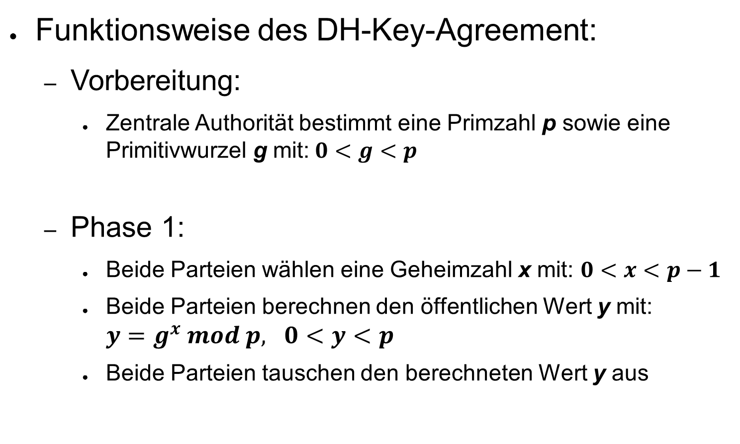
PKCS #3: Diffie-Hellman Key-Agreement
Funktionsweise des DH-Key-Agreement:
Vorbereitung:
Zentrale Authorität bestimmt eine Primzahl p sowie eine Primitivwurzel g mit:$0<g<p$
Phase 1:
Beide Parteien wählen eine Geheimzahl x mit: $0<x<p−1$
Beide Parteien berechnen den öffentlichen Wert y mit: $y=g^{x} mod p, 0<y<p$
Beide Parteien tauschen den berechneten Wert y aus

Slide 12
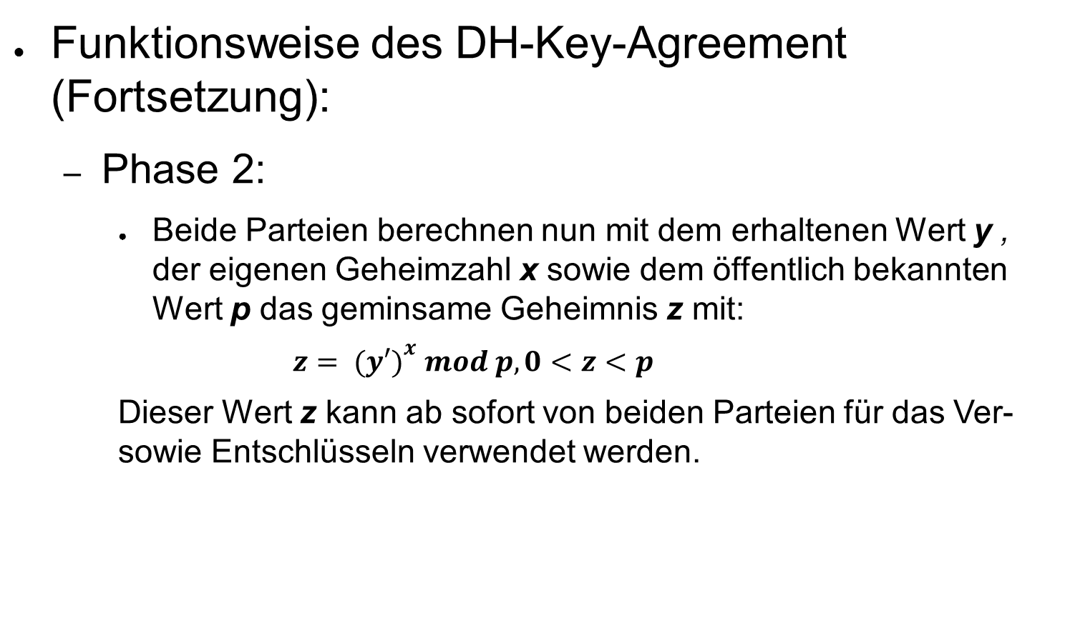
PKCS #3: Diffie-Hellman Key-Agreement
Funktionsweise des DH-Key-Agreement (Fortsetzung):
Phase 2:
Beide Parteien berechnen nun mit dem erhaltenen Wert y , der eigenen Geheimzahl x sowie dem öffentlich bekannten Wert p das geminsame Geheimnis z mit:
$$z= {(y′)}^{x} mod p, 0<z<p$$
Dieser Wert z kann ab sofort von beiden Parteien für das Ver- sowie Entschlüsseln verwendet werden.

Slide 13
PKCS #5: Password-Based Cryptography

Slide 14
PKCS #5: Password-Based Cryptography

Slide 15
PKCS #6: Extended-Certificate Syntax
Definition
This standard describes syntax for extended certificates, consisting of a certificate and a set of attributes, collectively signed by the issuer of the certificate. The intended application of this standard is to extend the certification process beyond just the public key to certify other information about the given entity.

Slide 16
PKCS #6: Extended-Certificate Syntax
Der Standard beschreibt eine Syntax für erweiterte Zertifikate (extended certificates)
Ein erweitertes Zertifikat ist ein X.509-Public-Key-Zertifikat, erweitert um eine Menge von Attributen
Es wird nicht mehr nur das Zertifikat verifiziert, sondern auch in den Attributen enthaltene Informationen des Zertifikatshalters (E-Mail-Adresse etc.)

Slide 17
PKCS #6: Extended-Certificate Syntax
Gründe für die Verwendung von erweiterten Zertifikaten
Einfacher Export des X.509-Zertifikats aus dem erweiterten Zertifikat.
Das X.509-Zertifikat und das erweiterte Zertifikat werden von der selben CA erstellt und können mit einer einzigen PK-Operation verifiziert werden.
Keine Redundanz zwischen X.509- und erweitertem Zertifikat. Das erweiterte Zertifikat enthält nur zusätzliche Informationen.

Slide 18
PKCS #6: Extended-Certificate Syntax
Ein erweitertes Zertifikat besteht aus:
Informationen zum erweiterten Zertifikat
Signature Algorithm Identifier
Digitale Signatur der Informationen zum erweiterten Zertifikat

Slide 19
PKCS #6: Extended-Certificate Syntax
Informationen zum erweiterten Zertifikat
Ein bereits signiertes X.509-Zertifikat
Eine Menge von Attributen mit weiteren Informationen zur im Zertifikat identifizierten «entity» (i.d.R. Person)

Slide 20
PKCS #6: Extended-Certificate Syntax
Erstellen eines erweiterten Zertifikats
Eine ExtendedCertificateInfo wird von der Ausgabestelle erstellt
Der Wert der ExtendedCertificateInfo wird mit dem privaten Schlüssel der Ausgabestelle signiert
Informationen, Signatur und der Algorithm Identifier werden in einem ExtendedCertificate zusammengeführt

Slide 21
PKCS #6: Extended-Certificate Syntax
ExtendedCertificateInfo ::= SEQUENCE {
version Version,
certificate Certificate,
attributes Attributes } Version ::= INTEGER Attributes ::= SET OF Attribute

Slide 22
PKCS #6: Extended-Certificate Syntax
ExtendedCertificate ::= SEQUENCE {
extendedCertificateInfo ExtendedCertificateInfo,
signatureAlgorithm SignatureAlgorithmIdentifier, signature Signature
} SignatureAlgorithmIdentifier ::= AlgorithmIdentifier Signature ::= BIT STRING

Slide 23
PKCS #7: Cryptographic Message Syntax

Slide 24
PKCS #8: Private-Key Information Syntax

Slide 25
PKCS #9: Selected Object Classes & Attribute Types

Slide 26
PKCS #10: Certification Request Syntax
Definition
This standard describes syntax for a request for certification of a public key, a name, and possibly a set of attributes.

Slide 27
PKCS #10: Certification Request Syntax
Der Standard beschreibt eine Syntax für Zertifizierungsanfragen
Die Anfragen werden an eine Zertifizierungsstelle (CA) geschickt
Die CA wandelt die Anfrage in ein X.509-Zertifikat um

Slide 28
PKCS #10: Certification Request Syntax
Gründe für eine Zertifizierungsanfrage
Erstellen eines Schlüsselpaares durch die Anfragestelle
Änderung des eindeutigen Namens der Anfragestelle

Slide 29
PKCS #10: Certification Request Syntax
Eine Anfrage besteht aus drei Bestandteilen
Informationen zur Anfrage
Signature Algorithm Identifier
Digitale Signatur der Informationen zur Anfrage

Slide 30
PKCS #10: Certification Request Syntax
Erstellen einer Anfrage
Eine CertificationRequestInfo wird durch die Anfragestelle generiert
CertificationRequestInfo wird mit dem privaten Schlüssel der Anfragestelle signiert
Zusammenführen der drei Bestandteile in ein CertificationRequest

Slide 31
PKCS #10: Certification Request Syntax
Die CA erhält die Anfrage, authentisiert die Anfragestelle und überprüft die Signatur
Ist die Anfrage gültig, wird ein X.509-Zertifikat erstellt
Die Art und Weise, in welcher die CA das Zertifikat zustellt, wird im Standard nicht definiert.
Möglichkeiten: Als kryptografische Nachricht oder in Papierform

Slide 32
PKCS #10: Certification Request Syntax
CertificationRequestInfo ::= SEQUENCE { version INTEGER { v1(0) } (v1,...), subject Name, subjectPKInfo SubjectPublicKeyInfo{{ PKInfoAlgorithms }}, attributes [0] Attributes{{ CRIAttributes }} } SubjectPublicKeyInfo { ALGORITHM : IOSet} ::= SEQUENCE { algorithm AlgorithmIdentifier {{IOSet}}, subjectPublicKey BIT STRING } PKInfoAlgorithms ALGORITHM ::= { ... -- add any locally defined algorithms here -- } Attributes { ATTRIBUTE:IOSet } ::= SET OF Attribute{{ IOSet }} CRIAttributes ATTRIBUTE ::= { ... -- add any locally defined attributes here -- } Attribute { ATTRIBUTE:IOSet } ::= SEQUENCE { type A TTRIBUTE.&id({IOSet}), values SET SIZE(1..MAX) OF ATTRIBUTE.&Type({IOSet}{@type}) }

Slide 33
PKCS #10: Certification Request Syntax
CertificationRequest ::= SEQUENCE { certificationRequestInfo CertificationRequestInfo, signatureAlgorithm AlgorithmIdentifier{{ SignatureAlgorithms}}, signature BIT STRING } AlgorithmIdentifier {ALGORITHM:IOSet } ::= SEQUENCE { algorithm ALGORITHM.&id({IOSet}), parameters ALGORITHM.&Type({IOSet}{@algorithm}) OPTIONAL } SignatureAlgorithms ALGORITHM ::= { ... -- add any locally defined algorithms here -- }

Slide 34
PKCS #11: Cryptographic Token Interface
Definition
This standard specifies an API, called Cryptoki, to devices which hold cryptographic information and perform cryptographic functions. Cryptoki, (…) short for cryptographic token interface, follows a simple object-based approach, addressing the goals of technology independence (…) and resource sharing (…), presenting to applications a common, logical view of the device called a cryptographic token.

Slide 35
PKCS #11: Cryptographic Token Interface
Der Standard beschreibt eine API für den Zugriff auf Geräte, welche kryptografische Informationen enthalten oder kryptografische Funktionen ausführen (SmartCards etc.)
Es werden die bereitgestellten Datentypen und Funktionen für die Sprache C spezifiziert

Slide 36
PKCS #11: Cryptographic Token Interface
Cryptoki ist ein Abstraktionslayer zwischen Anwendungsprogrammen und den kryptografischen Geräten
Anwendungsprogramme müssen also keine Kenntnis der Implementierungsdetails der verwendeten Geräte besitzen

Slide 37
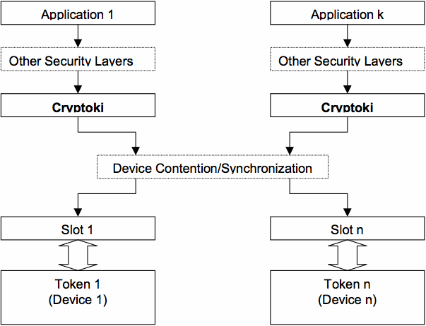
PKCS #11: Cryptographic Token Interface

Slide 38
PKCS #11: Cryptographic Token Interface
Aus Sicht von Cryptoki ist ein Token irgendein Gerät, welches Objekte speichert und kryptografische Funktionen ausführt
Ein Objekt kann Daten, einen Schlüssel oder ein Zertifikat repräsentieren.
Dies ist die logische Sicht auf kryptografische Geräte.
Die Cryptoki-Implementierung sorgt dafür, dass die vom Gerät gespeichtern Daten der Anwendung in Objekten zur Verfügung gestellt werden.

Slide 39
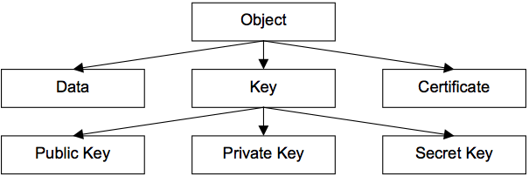
PKCS #11: Cryptographic Token Interface

Slide 40
PKCS #11: Cryptographic Token Interface
Verwendung von Cryptoki
C_Initialize() aufrufen
Authentisierung des Benutzers
Starten von Sessions (Read-Only oder Read-Write)
Lesen/schreiben von Objekten
Ausführen kryptografischer Funktionen (z.B. RSA-Schlüsselpaargenerierung)
Beenden der Sessions und Logout
C_Finalize()

Slide 41
PKCS #12: Personal Information Exchange Syntax
Definition
This standard specifies a portable format for storing or transporting a user's private keys, certificates, miscellaneous secrets, etc.

Slide 42
PKCS #12: Personal Information Exchange Syntax
Standartisiert eine Syntax für den direkten Austausch von persönlichen Identifikations Informationen wie z.B.:
Private Schlüssel
Zertifikate
Sonstige geheime Daten
Erweiterungen

Slide 43
PKCS #12: Personal Information Exchange Syntax
Gründe für die Verwendung:
Kann sowohl in Software als auch in Hardware zum Einsatz kommen
Anwendungen, Browser, etc. welche diesen Standard unterstützen ermöglichen es Usern, ein einzelnes Set von persönlichen Identitätsinformationen zu importieren und exportieren
Erweiterung von PKCS #8, wobei noch eine höhrere Sicherheitsstufe ermöglicht wird durch den Einsatz von Public-Key-Verfahren

Slide 44
PKCS #12: Personal Information Exchange Syntax
Einsatz:
Es werden zwei Sicherheitsstufen unterstützt
Höchste Stufe: Public/Private Key Paare für Verschlüsselung und Authentizität
Tiefere Stufe: Passwort basierte Privacy und Integrity Modi, wenn die höchste Stufe nicht eingesetzt werden kann

Slide 45
PKCS #12: Personal Information Exchange Syntax
Einsatz (Fortsetzung):
Es ergeben sich insgesamt vier mögliche Kombiationen:
Privacy-Modi:
Public-Key-Privacy Modus
Password Privacy Modus
Integrity-Modi
Public-Key-Integrity Modus
Password Integrity Modus

Slide 46
PKCS #12: Personal Information Exchange Syntax
AutenticatedSafe
Jede konforme Platform muss eine AuthenticatedSafe Einheit, gewrapped als PFX Einheit importieren und exportieren können
Aufbau einer AuthenticatedSafe Einheit gewrapped als PFX Einheit mit optionaler MacData-Einheit:
PFX ::= SEQUENCE {
version Version -- V3(3) for this version.
authSafes ContentInfo, -- from PKCS #7
-- SignedData in public-key integrity mode -- Data in password integrity mode
macData MacData OPTIONAL
-- present only in password integrity mode
}

Slide 47
PKCS #12: Personal Information Exchange Syntax
AuthenticatedSafe
Eine AuthenticatedSafe-Einheit besteht aus einer Sequenz von ContenInfo-Einheiten:
AuthenticatedSafe ::= SEQUENCE OF ContentInfo
-- Data if unencrypted
-- EncryptedData if password-encrypted
-- EnvelopedData if public key-encrypted

Slide 48
PKCS #12: Personal Information Exchange Syntax
Eine ContentInfo- Einheit umfasst eine beliebige Sammlung von privaten Schlüssel, Zertifikate, etc., welche als Werte des Typs SafeContents gespeichert werden
Ein SafeContents-Typ besteht aus einer Sequenz von SafeBags:
SafeContents ::= SEQUENCE OF SafeBag
Ein SafeBag repräsentiert ein Stück Information, wie z.B. ein Schlüssel, ein Zertifikat sowie optionale attribute. Jeder SafeBag wird durch einen Objekt Identifikator identifiziert

Slide 49
PKCS #13: Elliptic Curve Cryptography

Slide 50
PKCS #15: Cryptographic Token Information Syntax
Definition
This standard specifies that enables users in to use cryptographic tokens to identify themselves to multiple, standards-aware applications, regardless of the application's cryptoki (or other token interface) provider.

Slide 51
PKCS #15: Cryptographic Token Information Syntax
Spezifiziert sowohl ein Datei- als auch ein Pfadformat, um sicherheitsrelevante Informationen auf krypt. Tokens zu speichern
Die Realisierung kann sowohl in Hardware für Smartcards, als auch in Software für virtuelle Smartcards erfolgen
Ist jedoch veraltet und wird durch ISO/IEC 7816-15 abgelöst

Slide 52
PKCS #15: Cryptographic Token Information Syntax
Ziele von PKCS#15 :
Platform Interoperabilität zwischen Komponenten welche auf verschiedenen Platformen laufen erreichen
Produkte Unabhängigkeit
Applikationsunabhängigkeit
Konsistenz von bestehender, verwendeter Standarts erhalten und diese wenn nötig weiter entwickeln

Slide 53
PKCS #15: Cryptographic Token Information Syntax
Profile für das Datenformat sowie Zugrifssberechtigungen
Definieren die Verzeichnisstrukturen und Dateizugriffsbedingungen für den Einsatz von Tokens
Sind nötig um die Konformität zu gewähren
Um ein Token zu verwenden, wird ein EID (Electronic Identification Profile) benötigt

Slide 54
PKCS #15: Cryptographic Token Information Syntax
Profile für das Datenformat sowie Zugrifssberechtigungen
Definieren die Verzeichnisstrukturen und Dateizugriffsbedingungen für den Einsatz von Tokens
Sind nötig um die Konformität zu gewähren
Um ein Token zu verwenden, wird ein EID (Electronic Identification Profile) benötigt

Slide 55
PKCS #15: Cryptographic Token Information Syntax
Ein EID besteht aus folgenden Informationen:
Verzeichnisstruktur
Definiert das Layout resp. die Hierarchieeben von Masterfile, Elementaryfiles und Directoryfiles für das Profile
Dateizugriffsbedingungen
Regelt die Rechte von Read / Write Zugriffen auf die Files für das Profil

Slide 56
PKCS #15: Cryptographic Token Information Syntax
Anforderungen für den Einsatz von EID
Es werden mind. zwei Schlüssel benötigt, einer davon für die Verschlüsselung und Authorisierung
1 Schlüssel für Authorisierung und Verschlüsselung
1 Schlüssel für Nachweisbarkeit oder Digitale Signatur
Der erste Schlüssel, PrKey1, muss durch die PIN1 verifiziert werden
Der zweite Schlüssel, PrKey2, muss druch die PIN2 verifiziert werden

Slide 57
PKCS #15: Cryptographic Token Information Syntax
Anforderungen für den Einsatz von EID (Fortsetzung):
Zertifikate
Für jeden privaten Schüssel muss mindestens ein korrespondierender X509-Zertifikatstyp im Token gespeichert sein
Auf diese Zertifikate muss zudem vom CDF (Certificate Directory File) verwiesen werden

Slide 58
Ressourcen
PKCS-Seiten der RSA Laboratories
http://www.emc.com/emc-plus/rsa-labs/standards-initiatives/public-key-cryptography-standards.htm

Slide 59
Q&A
?

